Slide 1

Ile trwa 10 sekund? Czyli jak dokładnie ludzie potrafią oszacować czas 10 sekund
Eksperyment statystyczny dotyczący szacowania czasu z analizą błędów
Paweł Nowak kl. 8F
Szkoła Podstawowa im. Wandy Chotomskiej w Kiełczowie

Slide 2
Cel eksperymentu
Sprawdzenie, czy ludzie potrafią trafnie oszacować czas trwania 10 sekund bez liczenia na głos i korzystania z zegara.
Analiza błędów i ich rozkład.
Analiza czy kolejne próby wpływają na dokładność oszacowania.
Analiza czy wiek wiek osoby wpływa na dokładność oszacowania.

Slide 3
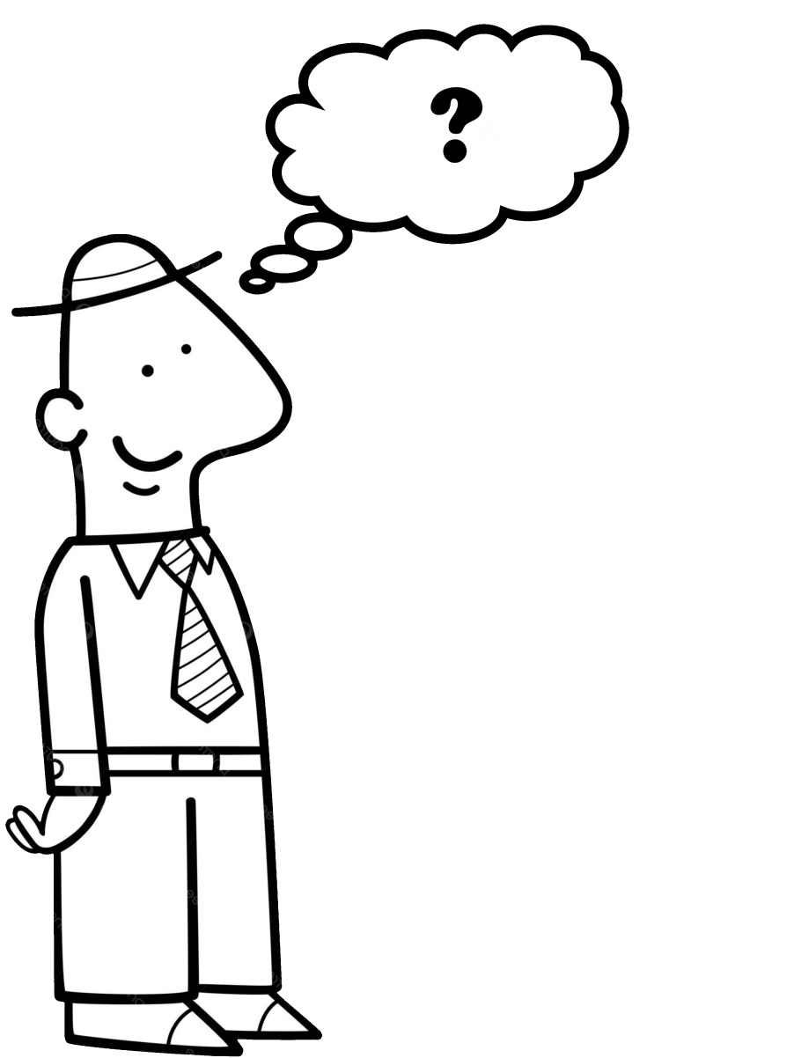
Opis eksperymetu
14 osób zostało poproszonych o oszacowanie czasu 10 sekund, w taki sposób, że mieli za zadanie powiedzenie START i odliczenie w myślach 10 sekund i powiedzenie STOP, w trzech próbach.
Stoperem zmierzono faktyczny czas pomiędzy START a STOP.
Zapisano zebrane wyniki i poddano analizie.

Slide 4
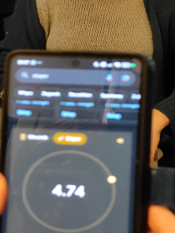
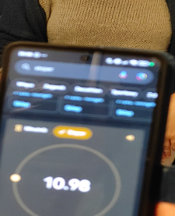
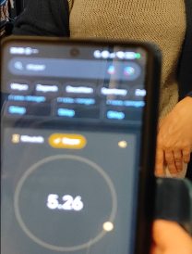
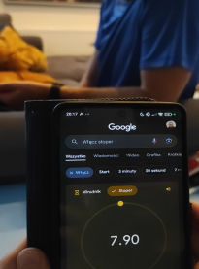
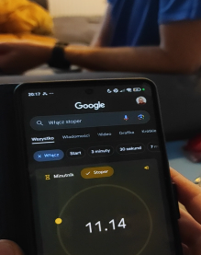
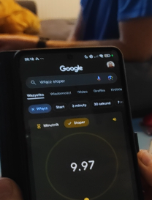
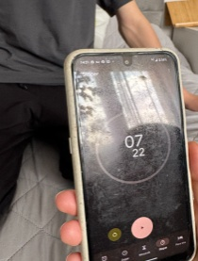
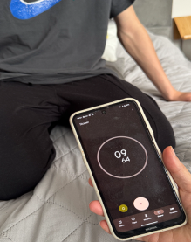
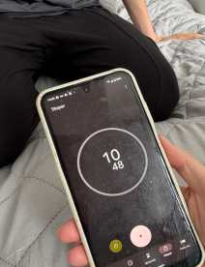
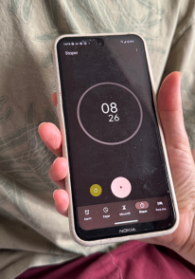
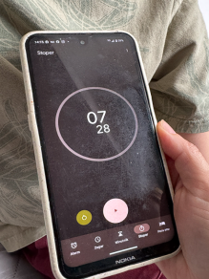
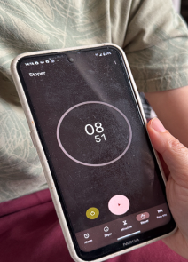
Przebieg eksperymentu
Uczestnik Próba 1 Próba 2 Próba 3
1
2
3
4

Slide 5
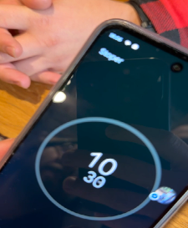
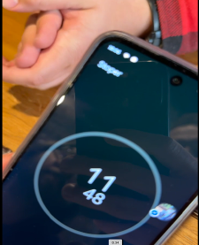
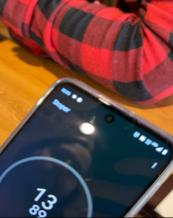
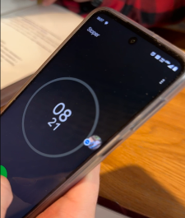
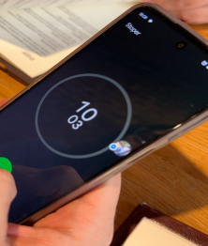
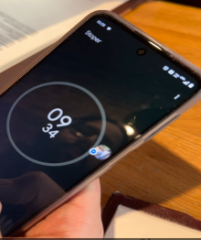
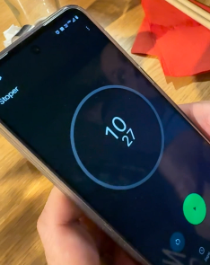
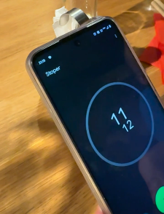
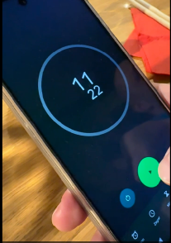
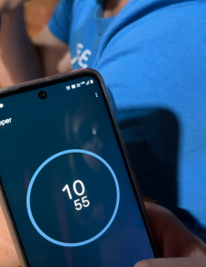
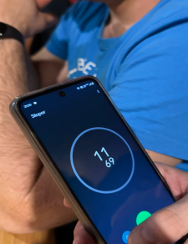
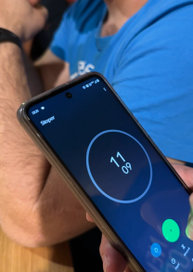
Uczestnik Próba 1 Próba 2 Próba 3
5
6
7
8
Przebieg eksperymentu

Slide 6
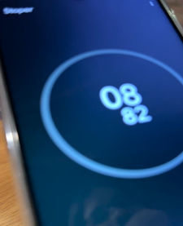
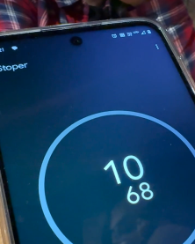
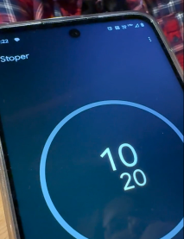
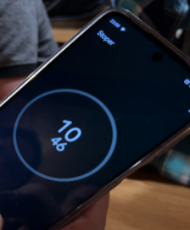
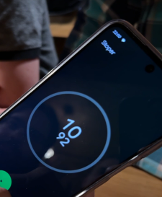
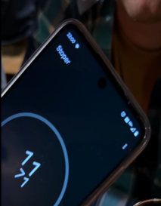
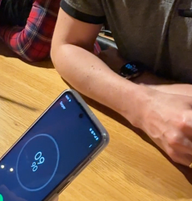
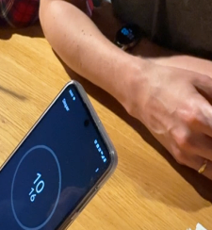
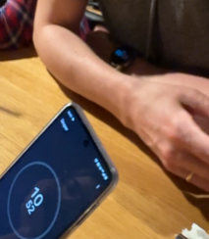
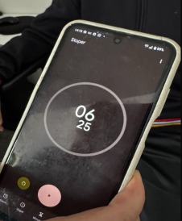
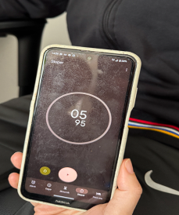
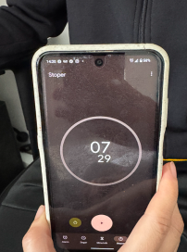
Uczestnik Próba 1 Próba 2 Próba 3
9
10
11
12
Przebieg eksperymentu

Slide 7
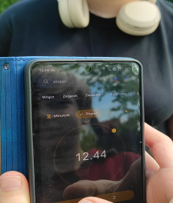
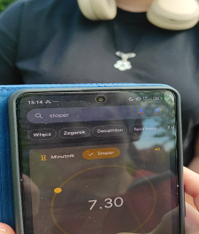
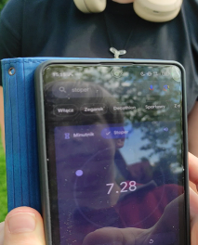
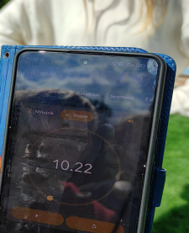
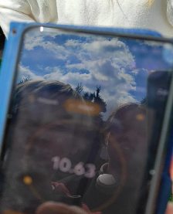
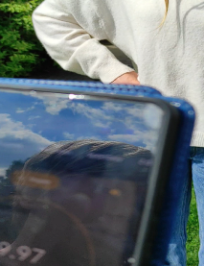
Uczestnik Próba 1 Próba 2 Próba 3
13
14
Przebieg eksperymentu

Slide 8
Tabela pomiarów
Uczestnik | Próba 1 (s) | Próba 2 (s) | Próba 3 (s) | Najlepszy wynik (s) | Średnia arytmetyczna (s) | Wiek osoby (lata)
1 | 4,74 | 10,98 | 5,26 | 10,98 | 6,99 | 45
2 | 7,90 | 11,14 | 9,97 | 9,97 | 9,67 | 43
3 | 7,22 | 9,64 | 10,48 | 9,64 | 9,11 | 14
4 | 8,26 | 7,28 | 8,51 | 8,51 | 8,02 | 11
5 | 10,30 | 11,48 | 13,89 | 10,30 | 11,89 | 37
6 | 8,21 | 10,03 | 9,34 | 10,03 | 9,19 | 29
7 | 10,27 | 11,12 | 11,22 | 10,27 | 10,87 | 33
8 | 10,55 | 11,69 | 11,09 | 10,55 | 11,11 | 35
9 | 8,82 | 10,68 | 10,20 | 10,20 | 9,90 | 27
10 | 10,46 | 10,92 | 11,71 | 10,46 | 11,03 | 40
11 | 9,90 | 10,16 | 10,52 | 9,90 | 10,19 | 38
12 | 6,25 | 5,95 | 7,29 | 7,29 | 6,50 | 12
13 | 12,44 | 7,30 | 7,28 | 12,44 | 9,01 | 14
14 | 10,22 | 10,63 | 9,97 | 9,97 | 10,27 | 12
średnie | 8,97 | 9,93 | 9,77 | 9,93 | 9,55 | 27,86

Slide 9
Wykres wykonanych prób ze
średnią arytmetyczną

Slide 10
Mediana, średnia, odchylenie standardowe
Średnia wszystkich średnich wynosi 9,55 sekundy.
Mediana średnich czasów wynosi około 9,79 sekundy.
Odchylenie standardowe wynosi około 1,56 sekundy.

Slide 11
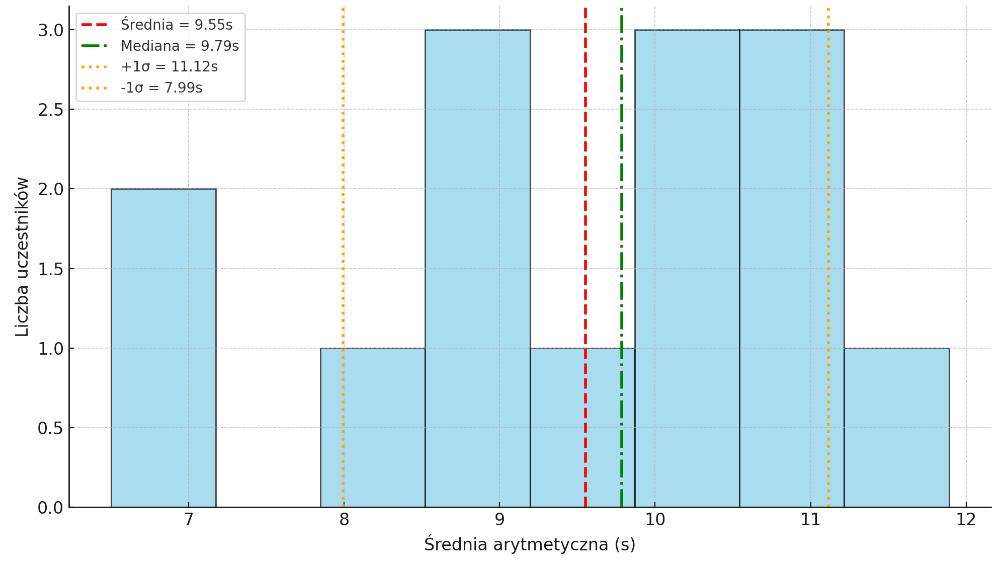
Wykres rozkładu średnich czasów uczestników

Slide 12
Wnioski
Średnia arytmetyczna na poziomie 9,55 s wskazuje, że ogólny poziom wyników jest bliski czasowi 10 sekund.
Mediana jest wyższa niż średnia, a to wskazuje, że wyniki szacowania są lekko przesunięte w stronę mniejszych wartości, czyli wystąpiło kilka bardzo niskich wyników, które wpłynęły na obniżenie średniej.
Odchylenie standardowe wskazuje, że większość wyników mieści się w dość wąskim przedziale wokół średniej. Wyniki były zatem zbliżone.

Slide 13
Analiza czy kolejne próby wpływają na dokładność oszacowania czasu
Porównanie średnich czasów z każdej próby
Próba 1:
średnia wynosi 8,97 sekundy
Próba 2:
średnia wynosi 9,93 sekundy
Próba 3:
średnia wynosi 9,77 sekundy

Slide 14
Wnioski
W pierwszej próbie uczestnicy często zaniżali czas, więc oszacowany czas trwania 10 sekund był krótszy niż rzeczywisty.
Próba druga i trzecia były bardzo zbliżone do siebie i bliższe 10 sekund, więc uczestnicy w większości wyciągali wnioski i uczyli się lepiej szacować czas.

Slide 15
Wyniki uczestników w grupach wiekowych
Dzieci (wiek 14 lat i mniej)
Osoby: 3, 4, 12, 13, 14
Średnia: 8,58 s
Dorośli (wiek powyżej 14 lat)
Osoby: 1, 2, 5, 6, 7, 8, 9, 10, 11
Średnia: 10,09 s

Slide 16
Wnioski
W eksperymencie dorośli średnio trafiali lepiej w czas 10 sekund niż dzieci.
Średnia dzieci to 8,58 sekund, a średnia dorosłych to 10,09 sekund.

Slide 17
Ciekawostki
8 uczestników przyspieszało szacowanie.
6 uczestników zwalniało szacowanie.
Trzy najdokładniejsze osoby pomyliły się o 0,03 sekundy, uzyskując czasy 10,03 sekundy oraz 9,97 sekundy i 9,97 sekundy .
Najniedokładniejsza osoba pomyliła się o 5,26 sekundy.

Slide 18
Podsumowanie eksperymentu
W wyniku przeprowadzonego eksperymentu ustalono, że ludzie są w stanie oszacować czas 10 sekund.
Wyniki uzyskane przez uczestników były zbliżone.
Ustalono, że ludzie uczą się szacować czas, gdyż wyniki kolejnych prób dawały lepsze rezultaty niż pierwszej próby.
Ustalono, że wiek osoby szacującej ma znaczenie, a dorośli lepiej szacują czas niż dzieci.

Slide 19
KONIEC

